Slide 1
ERGENLİK DÖNEMİ

Slide 2
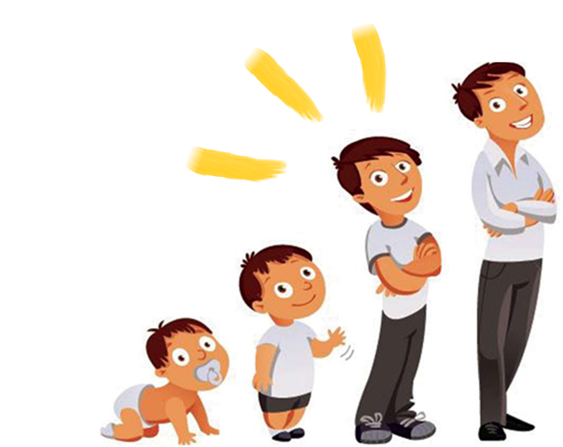
Ergenlik
Ergenlik, çocuklukla yetişkinlik arasında kalan bir ara dönemdir
Kız çocukları için:10-12
Oğlan çocukları için:12-14

Slide 3
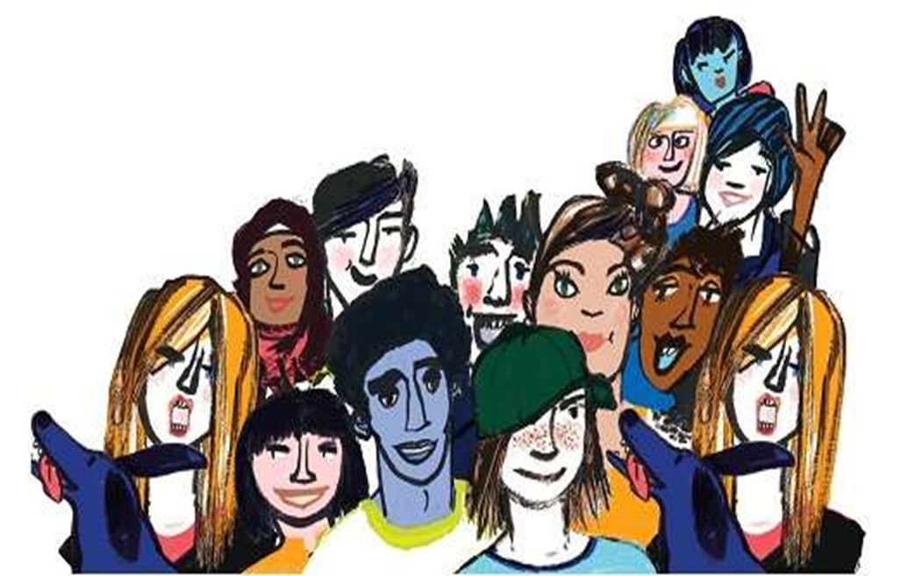
Ergenlik
Biyolojik, sosyal, duygusal, bilişsel gelişimleri birbirinden farklı hızlarla seyretmektedir.

Slide 4
Ruhsal Değişim
Kimlik arayışı ve kimliğin inşası
Dengeli ve uyum sağlayabilen çocuk gider; yerine güç beğenen ve çabuk tepki gösteren bir genç gelir
İnişli çıkışlı bir dönemdir; çabuk sevinir, çabuk üzülür, çabuk sinirlenir.
Gün boyu süsüyle, giyimiyle, saçıyla uğraşır

Slide 5
Ruhsal Değişim
Kendini ispat ve bireyselleşme çabası içerisindedir.
Dediğinizin tam tersini yapmayı tercih edebilir.
Derslerde düşüş olabilir
Yeni meraklar, uğraşlar edinir. Her şeyi deneme merakı vardır
Aklına koyduysa yapar, engellenme eşiği düşük
Bir fikre körü körüne bağlanıp kendini adayabilir.
Bir kitapla fikirleri değişebilir, beğendiği bir yıldız ile tarzı değişebilir
Arkadaşları yüzünden böyle oldu!?
ZAMAN vermek önemli

Slide 6
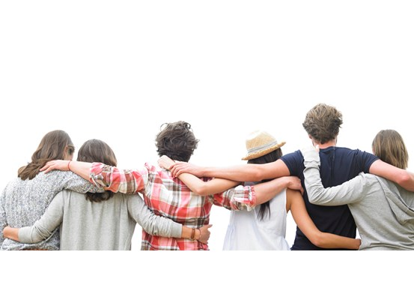
Ruhsal Değişim
Arkadaşlar aileden daha ön plandadır
Arkadaşlarıyla buluşmak ve kendini kabul ettirmek çok önemlidir
Arkadaş tercihine karışılması veya yasaklama işe yaramaz
Toplumsallaşma = Arkadaşlık

Slide 7
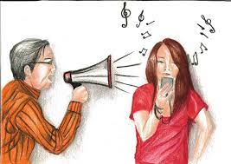
Ruhsal Değişim
Gün boyu beraber olduğu arkadaşına yüzlerce mesaj atabilir ya da Facebook, Instagram vb. mecralarda günün büyük kısmını geçirebilir.

Slide 8
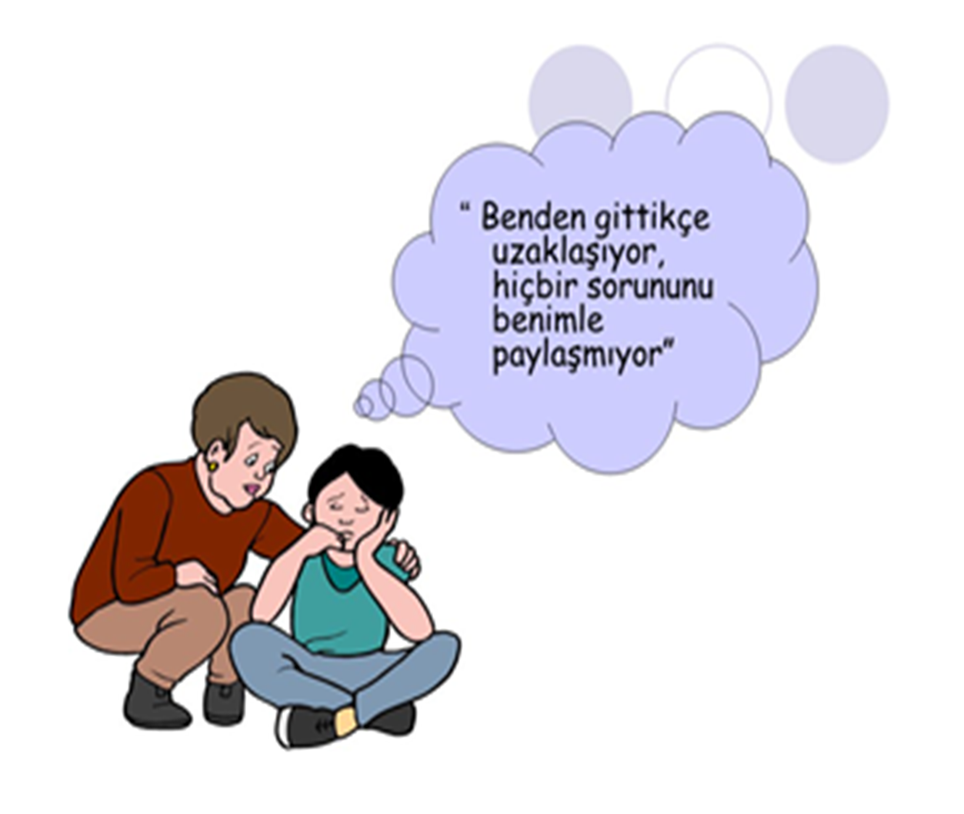
Ruhsal Değişim
Kabuğuna çekilme hali ailelerin en çok sıkıntı yaşadığı durumlardan biridir. Artık başka dünyaları olması ve sizinle daha az zaman geçirmek istemeleri evrenseldir.
Odası özel alanıdır. Okuldan gelince odasına kapanır

Slide 9
Bireyselleşme
Çocukken idol anne babaydı, şimdi artık bir futbolcu veya Youtuber
Anne babanın etkisinden kurtulmak ve kendi kimliğini yüceltmek amacı ile; anne babaya ters yanıtlar verir, küçümser, alaycı davranır.
Aileye karşı acımasız değerlendirme ve eleştirme olabilir.

Slide 10
Bireyselleşme
Bu davranışlarına kendinize yönelik algılamayın
Beni hiç anlamıyorsun! çok kullanılır.
Yetersizlik öfke duygusuna kapılmayın
Alınmak yerine hoşgörülü davranın onun bütün derdi kendisi ile
Cinsel kimliğini tamamlayabilmesi için karşı cinsi tanımaya ve yakınlaşmaya ihtiyacı vardır.
Gencin flört etmesi normaldir ve engellenmemelidir
Konuşmak, paylaşması için alan tanımak önemli

Slide 11
Bireyselleşme
Kendine zarar verme, İntihar girişimi riski
Kendini koruma dürtüsünün kaybolduğu anlarda, saldırganlıkları kendi benliğine ve bedenine dönebilmekte
Bu girişimler durduk yerde olmaz, gergin ilişkilerin ve birikmiş ruhsal çatışmaların sonucudur
Uyarı sinyalleri verirler mi
İletişim halinde olmak önemli

Slide 12
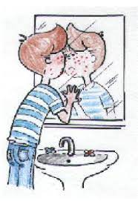
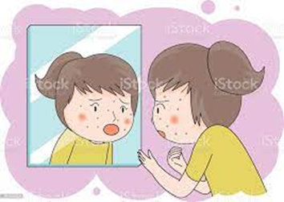
Fiziksel Değişim
Hızlı boy uzaması
Vücut oranlarının değişmesi
Oransız büyüme ile sakarlık
Ses kalınlaşması
Erkeklerde kas gelişiminin hızlanması
Ciltte yağlanma (sivilceler)
Kıllanma
Cinsel organların gelişmesi
Kızlarda regl dönemi
Erkeklerde ıslak rüyalar

Slide 13
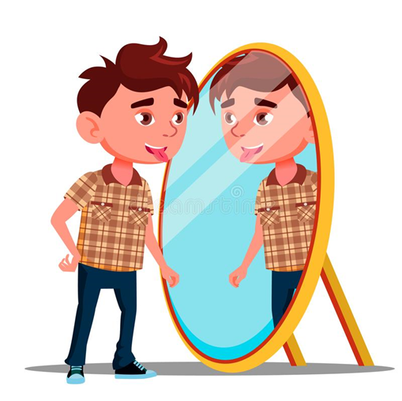
Fiziksel Değişim
Bu dönemde en büyük uğraşı bedendir ve bir çok ergen bedeninden hoşnutsuzdur
Yeni beden imgesi edinme ve yeni bedene alışma çabası
Kendi vücudu ile meşguliyet
Saatlerce banyoda kalma, saçlarıyla, giyimiyle uzun süreli uğraşma
Ayna karşısından ayrılamama

Slide 14
Ergenlik Döneminin Daha Sağlıklı Geçirilmesi İçin Öneriler
İnatlaşmak ya da küçümseyici tavırlar onu sadece savunmaya geçirecek ve fikirlerine daha çok bağlanmasına sebep olacaktır.
Karşılıklı güven ilişkisi önemlidir
Öğüt, öneri verecekseniz önce isteyip istemediğini sorun
Doğrudan öneri yerine öykülerden yararlanın

Slide 15
Ergenlik Döneminin Daha Sağlıklı Geçirilmesi İçin Öneriler
Duygu ve ihtiyaçlarınızı ifade edin
Duygu ve ihtiyaçlarını sorun
Tutarlı olun, size olan güvenini artacaktır.
Olumlu davranışlarını övün
Kişiliğe değil davranışa odaklanın
Güç/otorite savaşına girmeyin, aşırı tepkisellik
Ben sana demiştim cümlesi çözüm getirmez

Slide 16
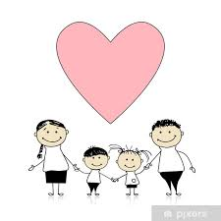
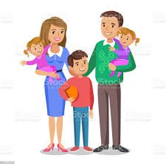
Ergenlik Döneminin Daha Sağlıklı Geçirilmesi İçin Öneriler
Sizi ne kadar eleştirse de size çok ihtiyacı var
İhtiyacı olduğunda ve talep ettiğinde yanında olmak!
Ben senin yanındayım. Hatalı olsan da seni yargılamam kızabilirim ama gururunu kırmam. Anlamaya çalışırım.

Slide 17
TEŞEKKÜR EDERİZ

